Slide 1
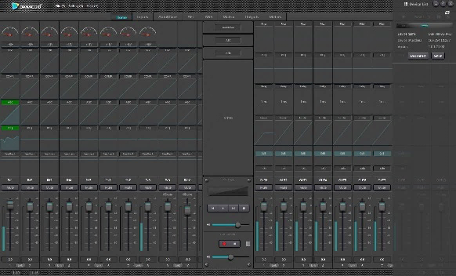
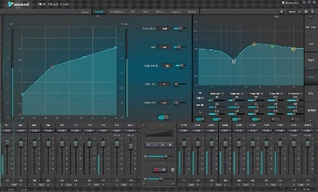
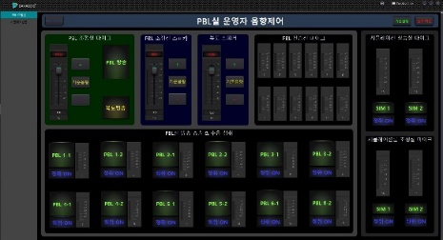
DynePro DANTE AUDIO DSP DA-0808D
Technical Specification
Analog Input/output channels : 8 in 8 out
Input gain : 0/10/20/30/40/43 dB
Maximum output level : 24dBu
Input and output quantization : 48KHz/24bit
D/A dynamic range : 113dB
Input : Test Signal / Mute / Expander / 8-Band PEQ / Comp. / Auto Gain / Auto Mixer
Channel isolation : 80dB
Output : Mixer / Delay / Cross Over / 8-Band PEQ / Limiter / Output Response
Frequency response : 20～20kHz (±0.25dB)
A /D dynamic range : ≧113dB (THD+N) ≤0.005% @1kHz，+4dBu
Input Common Mode Suppression @ 60Hz : 103 dB @ +24dBu
Output impedance : 100 Ω balance，50 unbalance
Input impedance : 20kΩ balance，10kΩ unbalance
Power Supply : AC110V-220V,50Hz/60Hz
Size （mm） : 483*260*44.5(mm)( LWH)
Features
오디오 메트릭스 (16x16),오토 믹서, 피드백 제거, Acoustics Echo Cancellation & noise cancellation module,
입력채널 테스트 톤(sine, pink, whie), expander, compressor, 8-band PEQ / 출력 : 8-band PEQ, delay, Crossover, limiter
Dante 오디오 신호전송 ( 8in / 8out , Primary & Secondary Ports)
GPIO, RS232/485, TELNET, 명령어 외부 장비제어
버튼타입, 로터리 LCD 타입 벽부형 콘트롤러 연동
WINDOWS GUI 기본제공 / 하이브리드 아키텍쳐 기반 입출력 채널기능 수정 (사용자 GUI 제작 프로그램 포함)
1ch USB / PC오디오 인터페이스 – 16Bit/48kHz (플레이백 / 레코딩 채널)

